Slide 1
санитарные требования сп-2.4.3648-20

Slide 2
Санитарные требования действуют вместо санпин школ
С 1 января больше не действуют:
СанПиН
2.4.2.2821-10
Регламентировал все сферы организации обучения детей в школе
СанПиН 2.4.2.3286-15
Регламентировал обучение детей с ОВЗ

Slide 3
Теперь обучение всех категорий учеников регламентирует один документ – новые санитарные требования сп-2.4.3648-20
Ученики
Ученики с ОВЗ

Slide 4
Что изменилось в работе школы
Расписание
Использование ЭСО
Длительность каникул
Страница здоровья в классных журналах

Slide 5
Расписание: количество уроков
в день
1-е классы – не больше четырех уроков и один раз в неделю – пяти за счет урока физкультуры
2–4-е классы – не более пяти уроков и один раз в неделю – шести за счет урока физкультуры.
5–6-х классы – не более шести уроков
7–11-е – не более семи уроков
Облегченные дни – теперь среда или четверг.
Раньше была пятница

Slide 6
Расписание: максимальная длительность уроков
в 1-м классе в первом полугодии – не более 35 минут, во втором полугодии – не более 40 минут. Дополнительно нужна динамическая 40-минутная пауза в середине дня.
в остальных классах – не более 45 минут
При дистанционном обучении урок должен длиться не более 40 минут!

Slide 7
Расписание: перемены
10 минут
20-30
минут
Обычные перемены
Одна или две большие перемены
Не меньше 30 мин между уроками и внеурочной деятельностью
Не меньше 20 мин между уроками и факультативами/ допобразованием

Slide 8
Теперь для 10-х классов обучение в первую смену стало обязательным
Расписание: смены
Классы | Смена
1-е, 5-е, 9–11-е + классы для ОВЗ | Обязательно 1-я смена
2–4-е, 6–8-е | Допустимо во 2-ю смену
Уроки 2-й смены не должны заканчиваться позже 19:00

Slide 9
Расписание: дневная/недельная нагрузка и шкала трудности предметов
Пока данные отсутствуют.
Их Утвердят в составе гигиенических нормативов.
Проект нормативов можно посмотреть на сайте
regulation.gov.ru

Slide 10

каникулы
Теперь каникулы МИНИМАЛЬНО должны длиться 7 дней

Slide 11

Страница здоровья в классном журнале
Содержание
Теперь заполнять страницу – обязательно
Антропометрические сведения
Группы здоровья
Медицинские физкультурные группы
Номера необходимой учетной мебели
Медицинские рекомендации

Slide 12
Пример заполнения страницы здоровья
Ф. И. О. ученика | Группа здоровья | Антропомет-рические данные | Физкультурная группа | № мебе-ли | Медицинс- кие рекоменда-ции
Альбаева К. | I | Рост 156 ​​​​Вес 45 | I | 131 | –
Бахрушин М. | I | Рост 159 ​​​​Вес 46 | I | 132 | –
Ветлицкая Н. | II | Рост 155 ​​​​Вес 43 | II | 133 | ЛФК
<...> | <...> | <...> | <...> | <...> | <...>

Slide 13

Электронные средства обучения (эсо)
ЭСО нужно дезинфицировать каждый день!
Замдиректора по АХР составит график дезинфекции и ознакомит с ним
Новые правила
мобильные телефоны использовать для обучения ЗАПРЕЩЕНО!
одновременно на уроке можно использовать не более 2 ЭСО, например, электронную доску и планшет ученика
наушники можно использовать, но громкость в них не должна превышать 60% от максимально возможной
ученики начальной школы могут использовать ноутбуки для обучения, только если к ним есть дополнительная
клавиатура

Slide 14
Изучите таблицу-сравнение санпин школ и новых санитарных требований
ПРИМЕР ИЗ ТАБЛИЦЫ
Общие затраты времени на выполнение домашних заданий
Санпин школ
Новые санитарные требования
во 2–3-х классах – 1,5 астрономических часа в день;в 4–5-х классах – 2 астрономических часа в день;в 6–8-х классах – 2,5 астрономических часа в день;в 9–11-х классах – 3,5 астрономических часа в день
Не регламентируют

Slide 15


Slide 16
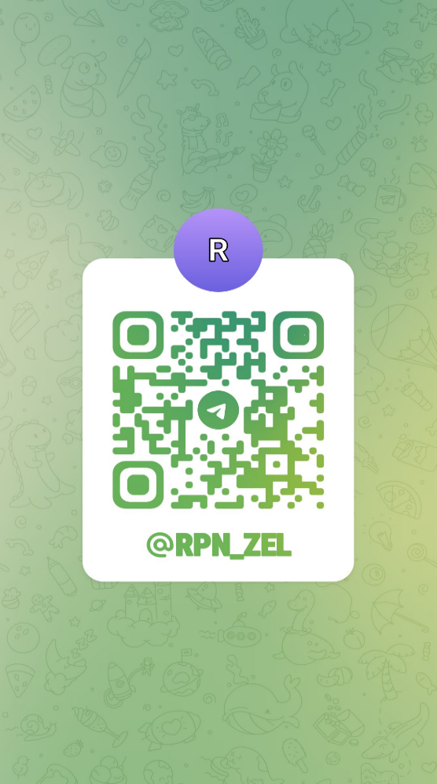
Управление Роспотребнадзора
По Республике Татарстан в социальных сетях
Подписывайтесь на Telegram-канал
Зеленодольского территориального отдела Роспотребнадзора и будьте в курсе актуальных событий и полезных новостей! https://t.me/rpn_zel
Управление Роспотребнадзора
По Республике Татарстан в социальных сетях
Подписывайтесь на Telegram-канал
Зеленодольского территориального отдела Роспотребнадзора и будьте в курсе актуальных событий и полезных новостей! https://tУправление Роспотребнадзора
По Республике Татарстан в социальных сетях
Подписывайтесь на Telegram-канал
Зеленодольского территориального отдела Роспотребнадзора и будьте в курсе актуальных событий и полезных новостей! https://t.me/rpn_zel
Управление Роспотребнадзора
По Республике Татарстан в социальных сетях
Подписывайтесь на Telegram-канал
Зеленодольского территориального отдела Роспотребнадзора и будьте в курсе актуальных событий и полезных новостей! https://t.me/rУправление Роспотребнадзора
По Республике Татарстан в социальных сетях
Подписывайтесь на Telegram-канал
Зеленодольского территориального отдела Роспотребнадзора и будьте в курсе актуальных событий и полезных новостей! https://t.me/rpn_zel
Управление Роспотребнадзора
По Республике Татарстан в социальных сетях
Подписывайтесь на Telegram-канал
Зеленодольского территориального отдела Роспотребнадзора и будьте в курсе актуальных событий и полезных новостей! https://t.me/rpn_zel
Подписывайтесь на Telegram-канал
Зеленодольского территориального отдела Роспотребнадзора и будьте в курсе актуальных событий и полезных новостей! https://t.me/rpn_zelpn_zel
.me/rpn_zПополдel

